Slide 2

Quản lí hệ thống quán net
Nguyễn Mạnh Đức
Văn Thành Đạt
Trịnh Thành An
Đinh Xuân Thái Dương

Slide 3
Mục lục
Tổng quan
Thiết kế CSDL

Slide 4
Tổng quan
Mô tả
Yêu cầu hệ thống

Slide 5
Mô tả
Ngành công nghiệp game và dịch vụ Internet tại Việt Nam đang phát triển vô cùng mạnh mẽ, dẫn đến môi trường cạnh tranh ngày càng gay gắt. Để tồn tại và phát triển, các chủ cửa hàng net không chỉ đơn thuần cung cấp máy tính cấu hình mạnh mà còn phải tối ưu hóa toàn diện quy trình vận hành

Slide 6
Yêu cầu hệ thống
Khách hàng:
Xem thông tin cá nhân
Xem danh sách dịch vụ
Xem lịch sử mua hàng
Nhân viên:
Các chức năng của nhân viên
Quản lý tài khoản (tạo tài khoản, nạp tiền)
Quản lý dịch vụ (thêm dịch vụ)
Quản lý phiên sử dụng của từng máy
Lập hóa đơn dịch vụ
Quản lí:
Các chức năng của khách hàng và nhân viên
Quản lý máy tính (thêm/xóa/đổi trạng thái)
Quản lý nhân viên (thêm, sửa xóa)

Slide 7
Thiết kế cơ sở dữ liệu
Phân tích thực thể
Quan hệ các thực thể
ERD

Slide 8
Phân tích các thực thể
1. Thực thể / Entity
MayTinh(MaMay, TenMay, TrangThai, MaLoaiMay)
LoaiMay(MaLoaiMay, GiaTheoGio, MoTa)
KhachHang(MaKH, HoTen, SoDienThoai(unique), GioiTinh, MaLoaiKH)
LoaiKH(MaLoaiKH, TenLoai, MaUuDai)
TaiKhoan(MaTK, TenTK(unique), MatKhau, SoTienConLai, MaKH)
PhienSuDung(MaPhien, MaMay, MaTK, ThoiGianBatDau, ThoiGianKetThuc)
DichVu(MaDV, TenDV, DonGia, TrangThaiDichVu)
UuDai(MaUuDai, MucUuDai(%), NoiDung)
HoaDonDV(MaHD, ThoiDiemThanhToan, MaTK, MaNV, MaUuDai)
CT_HoaDonDV(MaHD, MaDV, SoLuong),
NhanVien(MaNV, HoTen, SoDienThoai, GioiTinh, NgaySinh, MaChucVu)
ChucVu(MaChucVu, TenChucVu, LuongTheoGio)
NhanVien_CaLamViec(MaNV, MaCaLamViec)
CaLamViec(MaCaLamViec, HeSoLuong, ThoiGianVaoLam, ThoiGianKetThuc)

Slide 9
Quan hệ giữa các thực thể
2. Quan hệ giữa các thực thể
KhachHang (1) — (1) TaiKhoan
TaiKhoan (1) — (n) PhienSuDung
MayTinh (1) — (n) PhienSuDung
TaiKhoan (1) — (n) HoaDonDV
HoaDonDV (1) — (n) CT_HoaDonDV
DichVu (1) — (n) CT_HoaDonDV
NhanVien (1) — (n) HoaDonDV
NhanVien (1) — (n) NhanVien_CaLamViec
CaLamViec (1) — (n) NhanVien_CaLamViec
LoaiMay (1) — (n) MayTinh
ChucVu (1) — (n) NhanVien

Slide 10
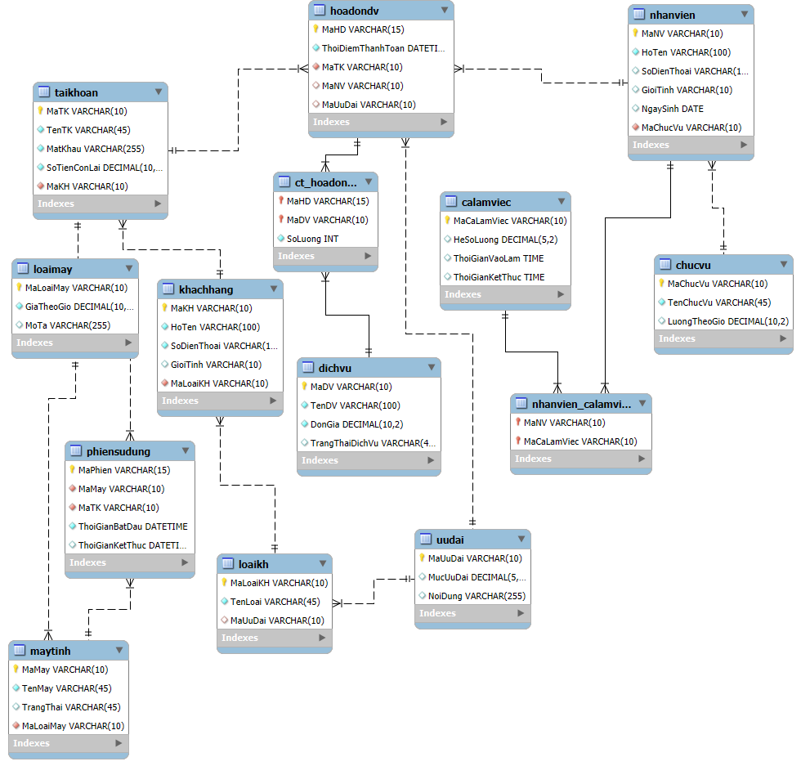
ERD

Slide 11
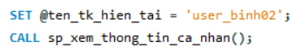
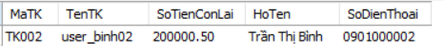
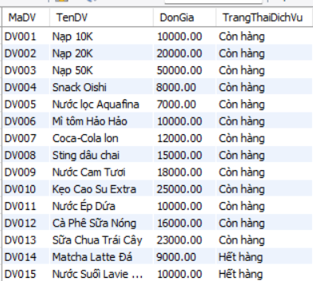
Yêu cầu của khách hàng
Xem thông tin cá nhân
Xem danh sách dịch vụ

Slide 12
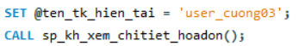
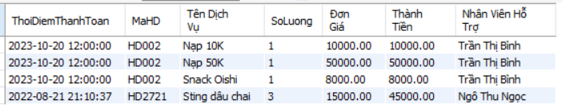
Yêu cầu của khách hàng
Khách hàng có thể xem lịch sử mua hàng

Slide 13
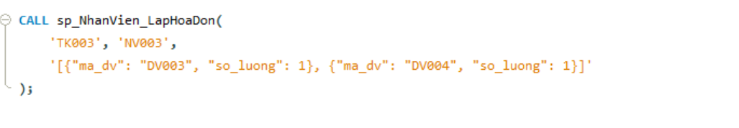
Yêu cầu của nhân viên
Nhân viên có thể lập hóa đơn cho khách hàng

Slide 14
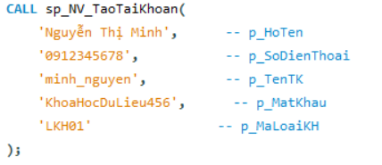
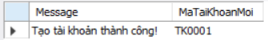
Yêu cầu của nhân viên
Tạo tài khoản mới cho khách hàng

Slide 15
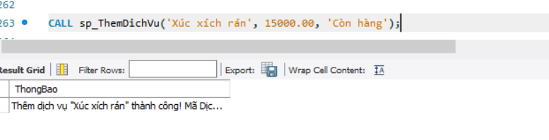
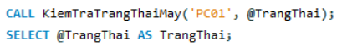
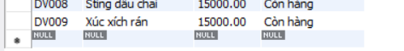
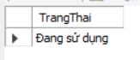
Yêu cầu của nhân viên
Thêm dịch vụ mới

Slide 16
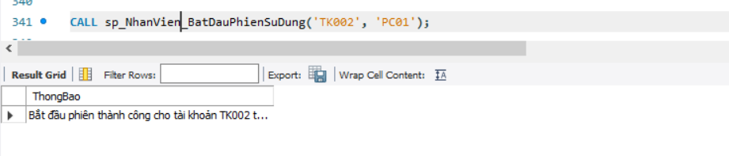
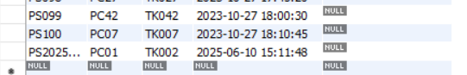
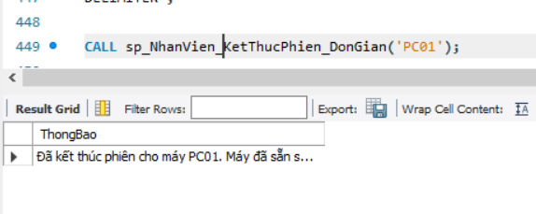
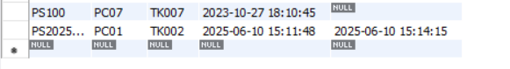
Yêu cầu của nhân viên
Thêm phiên, kết thúc phiên

Slide 17
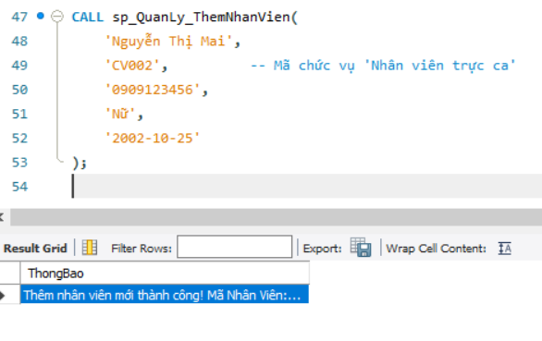
Chức năng cho quản lý
Thêm nhân viên

Slide 18
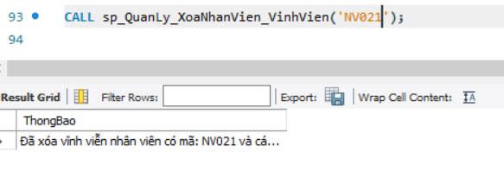
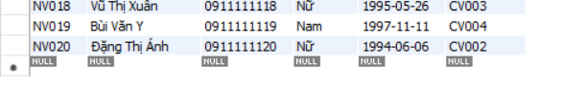
Chức năng cho quản lý
Xóa nhân viên

Slide 19
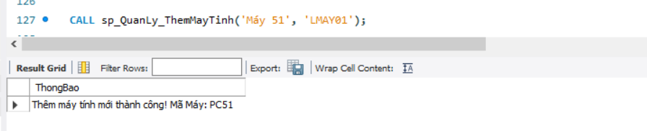
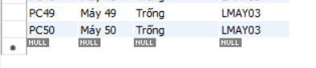
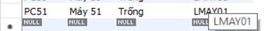
Chức năng cho quản lý
Thêm máy

Slide 20
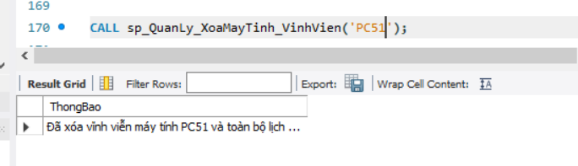
Chức năng cho quản lý
Xóa máy

Slide 21
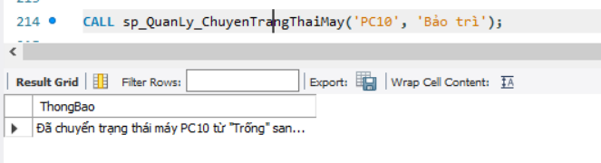
Chức năng cho quản lý
Đổi trạng thái máy

Slide 22
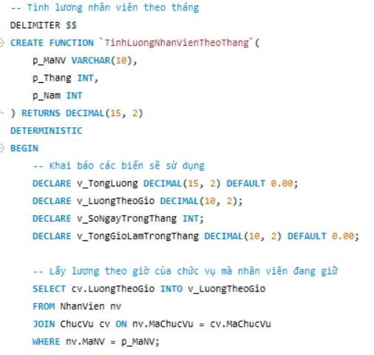
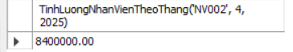
Chức năng cho quản lý
Xem lương nhân viên

Slide 23
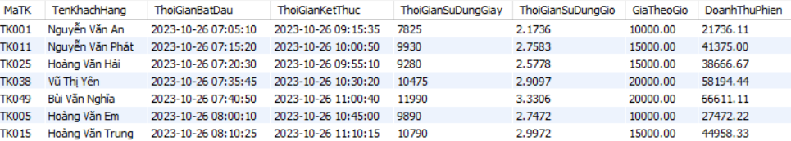
Chức năng cho quản lý
Theo dõi phiên sử dụng

Slide 24
Thiết kế cơ sở dữ liệu
Tạo bảng
Views

Slide 25
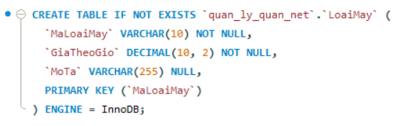
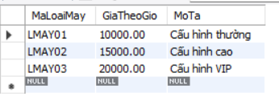
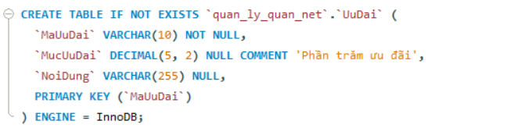
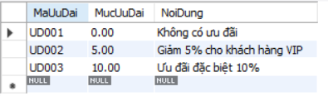
Tạo bảng

Slide 26
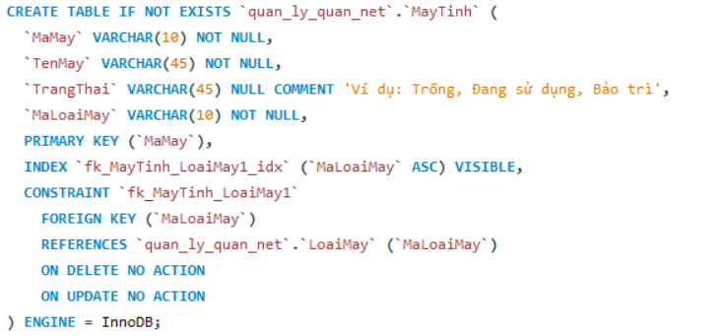
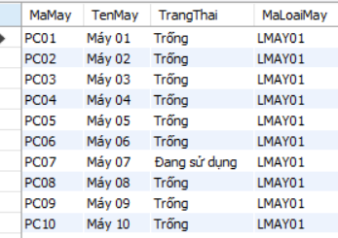
Tạo bảng

Slide 27
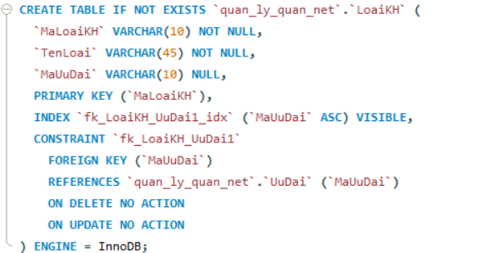
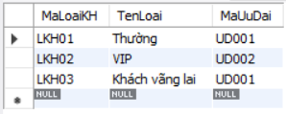
Tạo bảng

Slide 28
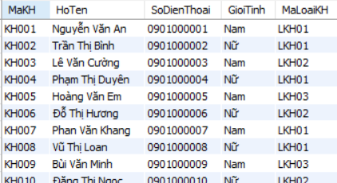
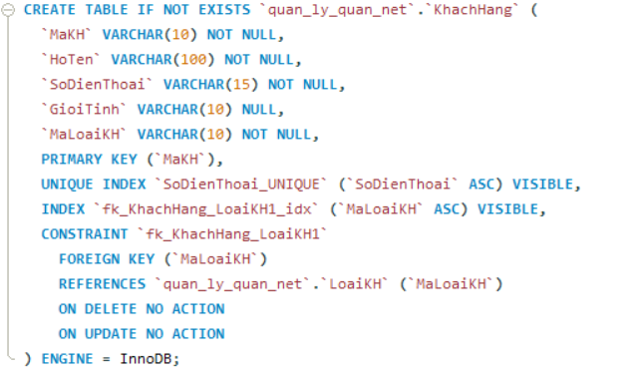
Tạo bảng

Slide 29
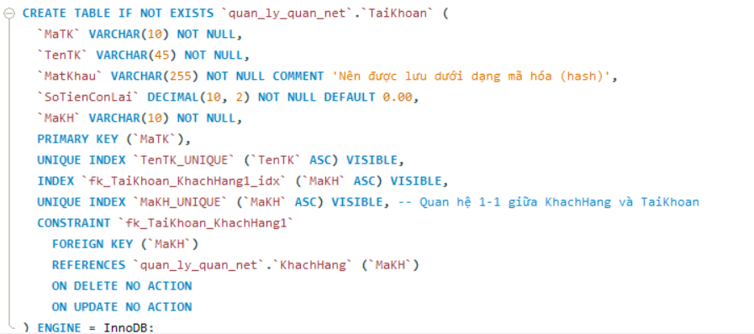
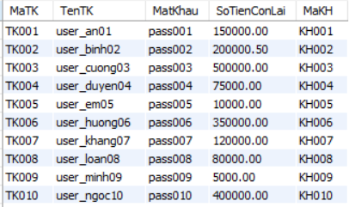
Tạo bảng

Slide 30
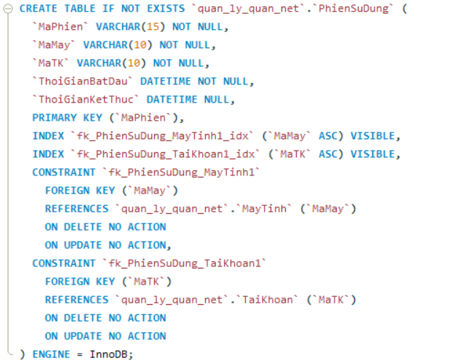
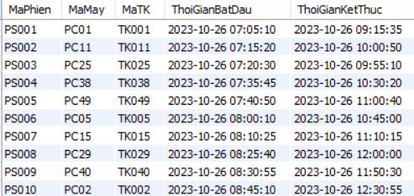
Tạo bảng

Slide 31
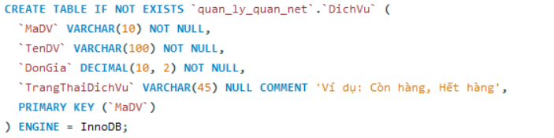
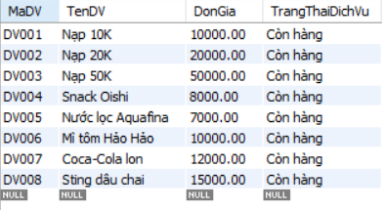
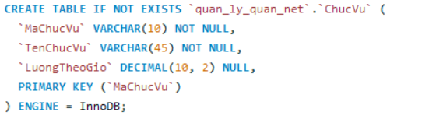
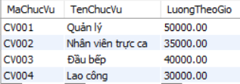
Tạo bảng

Slide 32
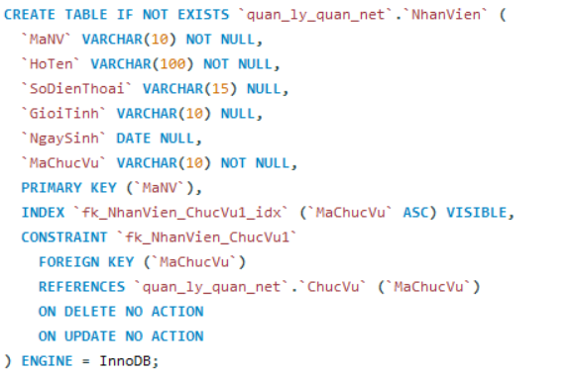
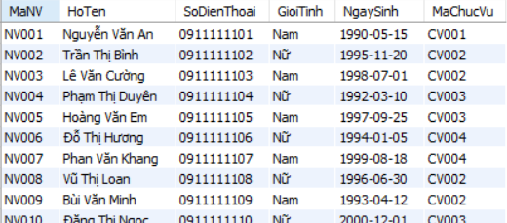
Tạo bảng

Slide 33
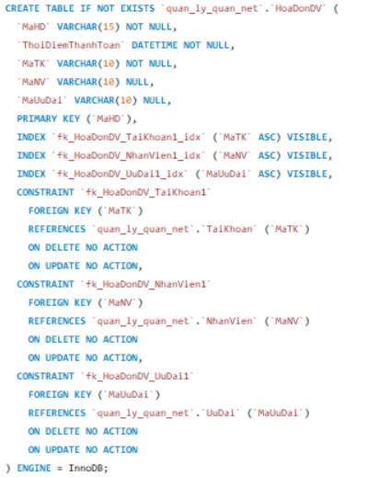
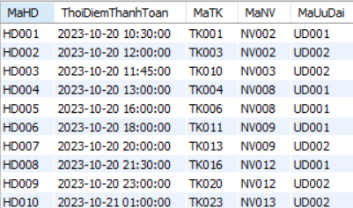
Tạo bảng

Slide 34


Tạo bảng

Slide 35




Tạo bảng

Slide 36


View – KH – Danh Sách Dịch Vụ

Slide 37


View – KH – Danh Sách Máy và Trạng thái

Slide 38



View – NV – Lịch làm việc Nhân viên

Slide 39


View – NV – Lịch sử mua dịch vụ

Slide 40


View – NV – Lịch sử sử dụng máy

Slide 41


View – NV – Phiên đang hoạt động

Slide 42


View – NV – Thông tin cá nhân khách hàng

Slide 43


View – NV – Trạng Thái máy có thể sử dụng

Slide 44



VIEW – QL – Chi tiết hoá đơn dịch vụ

Slide 45


VIEW – QL – Doanh thu theo giờ chi tiết

Slide 46



VIEW – QL – Thống kê Tài khoản khách hàng

Slide 47


VIEW – QL – Thống kê thông tin nhân viên

Slide 48
Thiết kế cơ sở dữ liệu
Triggers
Procedures
Function

Slide 49
Trigger
Trigger kiểm tra điều kiện trước khi bắt đầu phiên sử dụng mới
Trigger cập nhật trạng thái máy tính thành 'Đang sử dụng' khi phiên bắt đầu
Trigger xử lý khi kết thúc phiên sử dụng
Trigger tự động trừ tiền dịch vụ khi tạo hóa đơn dịch vụ mới
Trigger cảnh báo hết hàng
Trigger cảnh báo máy đang bảo trì
Trigger ngăn chặn ThoiGianKetThuc của phiên sử dụng sớm hơn ThoiGianBatDau
Trigger ngăn chặn MucUuDai (Mức Ưu Đãi) nằm ngoài khoảng hợp lệ (0-100%)
Trigger ngăn chặn SoLuong (Số Lượng) trong chi tiết hóa đơn dịch vụ (CT_HoaDonDV) là số không dương

Slide 50



TRIGGER khi cập nhật phiên
KHI BẮT ĐẦU PHIÊN

Slide 51




TRIGGER khi cập nhật phiên
Ví dụ:

Slide 52




TRIGGER khi cập nhật phiên
KHI KẾT THÚC PHIÊN
Ví dụ:

Slide 53

Trigger ngăn chặn xung đột phiên sử dụng

Slide 54


Trigger đảm bảo tính hợp lệ cho mức ưu đãi

Slide 55


Trigger đảm bảo tính hợp lệ cho chi tiết hóa đơn

Slide 56


Procedure kiểm tra trạng thái máy

Slide 57



Procedure KH lấy thông tin cá nhân của mình

Slide 58




Function tính tiền công 1 ca làm việc

Slide 59

Function tính tiền công 1 ca làm việc

Slide 60
Function tính lương nhân viên theo tháng

Slide 61



Function tính tổng chi phí hóa đơn dịch vụ

Slide 62
Thiết kế cơ sở dữ liệu
Roles
Search

Slide 63

Tạo Roles

Slide 64

Cấp quyền cho vai trò khách hàng

Slide 65


Cấp quyền cho vai trò nhân viên

Slide 66

Cấp quyền cho vai trò nhân viên

Slide 67



Cấp quyền cho vai trò quản lý

Slide 68

Cấp quyền cho vai trò admin

Slide 69


Gán roles cho người dùng

Slide 70




Kiểm tra quyền hạn

Slide 71





Fulltext và Index

Slide 72



Fulltext và Index

Slide 73
THANK YOU!

